Slide 1
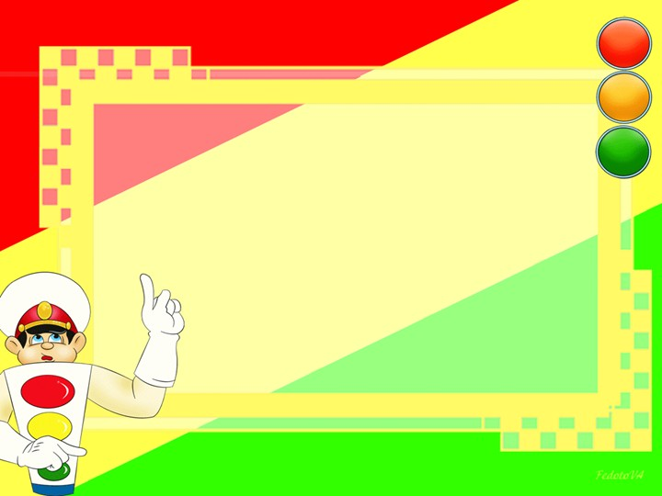
Родительское собрание
« Азбука дорог- родителям»
Составитель:
классный руководитель 6-б класса
Слизкая Ольга Алексеевна

Slide 2
Игра для родителей «Знатоки ПДД»
Какие марки российских автомобилей вы знаете?
Где должен двигаться пешеход по загородной дороге?
Почему опасно перебегать дорогу перед близко идущим транспортом?
Для чего служит светофор, какие сигналы он подает?
Как нужно переходить улицу после выхода из транспорта?
Что называется пешеходным переходом?
Как и где нужно переходить улицу?
Кто называется пассажиром?
Какие виды пассажирского транспорта вы знаете?
Какие сигналы светофора запрещают пешеходное и автомобильное движение?
Что означает желтый сигнал светофора?
Где устанавливается светофор?
Что такое перекресток?
На какие группы делятся дорожные знаки?
В какой последовательности располагаются световые сигналы светофора?

Slide 3
Рекомендации родителям по обучению детей ПДД
ребенок должен знать :
1. Основные термины и понятия правил.
2. Обязанности пешеходов.
3. Обязанности пассажиров.
4. Регулирование дорожного движения.
5. Сигналы светофора.
6. Предупредительные сигналы.
7. Движение через железнодорожные пути.
8. Движение в жилых зонах и перевозка людей.
9. Особенности движения на велосипеде.

Slide 4
Чтобы ваш ребёнок не создал опасную ситуацию на дорогах, он должен уметь:
наблюдать за дорогой
правильно оценивать дорожную обстановку во всей ее изменчивости
видеть, слушать, предвидеть, избегать опасности

Slide 5
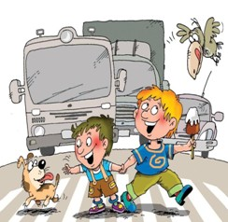
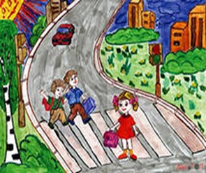

Slide 6
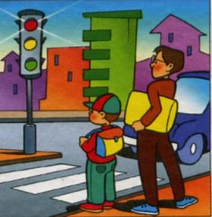
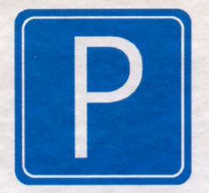
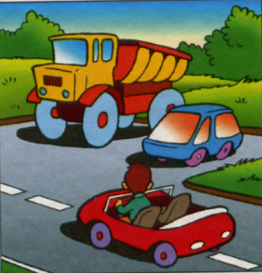
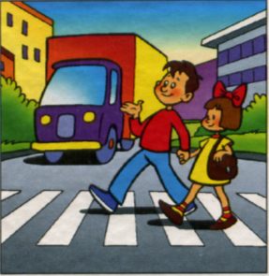
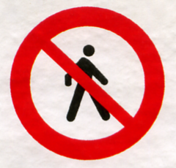
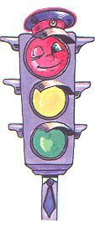
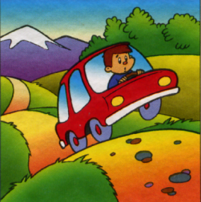
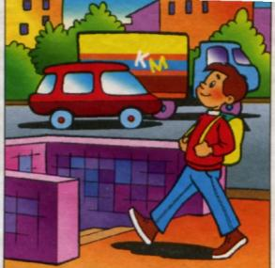
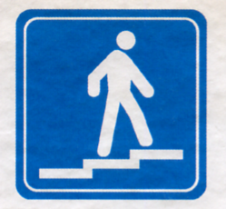
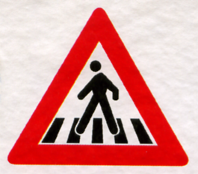
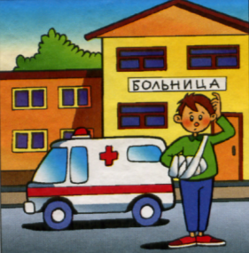
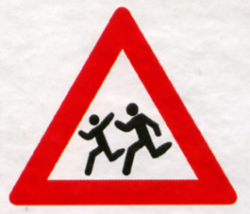
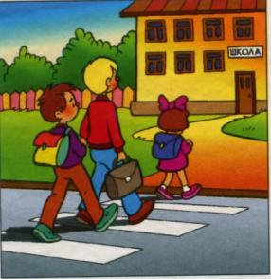
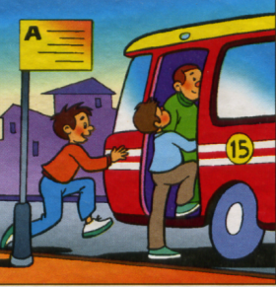

Slide 7
Правило № 1.
Нельзя выходить на дорогу из-за стоящих машин. В крайнем случае, нужно осторожно выглянуть из-за стоящего автомобиля, убедиться, что опасности нет, и только тогда переходить улицу. Понаблюдайте вместе с ребенком за стоящими у края проезжей части машинами и обратите внимание на тот момент, когда из-за стоящей машины внезапно появляется другая. Обратите внимание ребенка на то, что стоящий на остановке автобус тоже мешает увидеть движущийся за ним автомобиль.

Slide 8
Правило № 2
Не обходите стоящий автобус ни спереди, ни сзади!
Стоящий автобус, как его ни обходи - спереди или сзади, закрывает собою участок дороги, по которому в тот момент, когда вы решили ее перейти, может проезжать автомобиль. Кроме того, люди возле остановки обычно спешат и забывают о безопасности. Надо подождать, пока автобус отъедет.

Slide 9
Правило № 3
И у светофора можно встретить опасность!
Дети часто рассуждают так: «Машины еще стоят, водители меня видят и пропустят». Они ошибаются. Сразу после включения зеленого сигнала для водителей на переход может выехать автомобиль, который был не виден за стоящими машинами и шофер которого не видит пешехода. Если погас зеленый сигнал светофора для пешеходов - нужно остановиться. Ребенок должен не только дождаться нужного света, но и убедиться в том, что все машины остановились.

Slide 10
Правило № 4
Вырабатывайте у ребенка привычку всегда перед выходом на дорогу, даже если на ней нет машин, приостановиться, оглядеться, прислушаться - и только тогда переходить улицу.

Slide 11
Психологический аспект проблемы
Дети до 13-14 лет видят только прямо, а боковым зрением слабо фиксируют происходящее («тоннельное зрение»);
Ребёнку приходится поворачивать голову для того, чтобы иметь общее представление об окружающем пространстве. Для этого ребёнку понадобится 4 секунды, в то время как взрослому – четверть секунды;
Восприятие ребёнком скорости, размера транспортного средства и расстояния до него также искажено;
Дети с искажением воспринимают звуки на дороге;
У них искажено восприятие размеров транспортных средств и т.п.

Slide 16
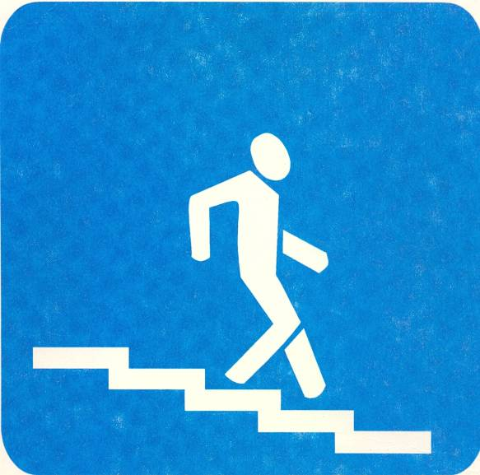

Slide 20
«Памятка по ПДД»
Не спешите, переходите дорогу размеренным шагом. Выходя на проезжую часть дороги, прекратите разговаривать - ребенок должен привыкнуть, что при переходе дороги нужно сосредоточиться.
Не переходите дорогу на красный или желтый сигнал светофора, как бы вы при этом не торопились. Переходите дорогу только в местах, обозначенных дорожным знаком “Пешеходный переход”.
Из автобуса, троллейбуса, трамвая, такси выходите первыми. В противном случае ребенок может упасть или побежать на проезжую часть.
Привлекайте ребенка к участию в ваших наблюдениях за обстановкой на дороге, показывайте ему те машины, которые готовятся поворачивать, едут с большой скоростью и т.д.
Не выходите с ребенком из-за кустов или машины, не осмотрев предварительно дорогу, – это типичная ошибка и нельзя допускать, чтобы дети ее повторяли.
Не разрешайте играть вблизи дороги и на проезжей части.
Применяйте при поездках ремни безопасности, детские автокресла.

Slide 21
Спасибо за внимание!

